Slide 1
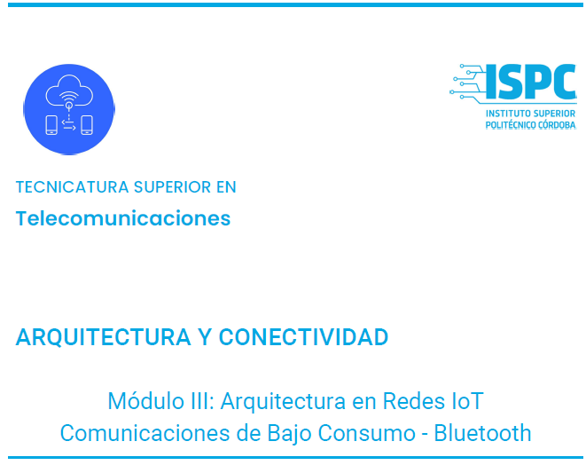
G
R
U
P
O
4

Slide 2
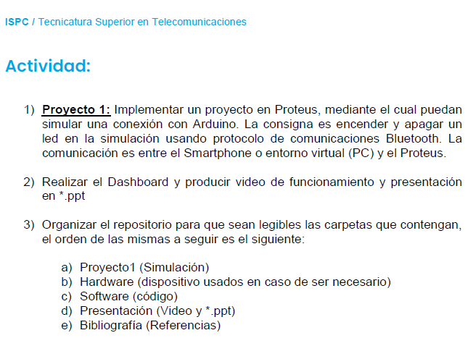

Slide 3
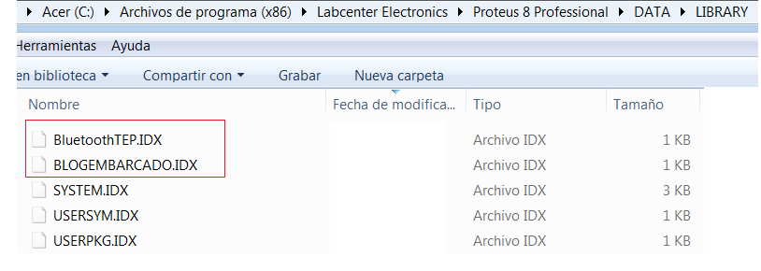
Construcción y simulación en proteus
En primer lugar debemos asegurarnos que contamos con las librerías necesarias para realizar la simulación (MODULO BLUETOOTH HC-05). Las mismas se incluyen dentro del repositorio. Estas deberán descomprimirse y ser copiadas y pegadas dentro de el directorio C:/Archivosdeprograma/LabcenterElectronics/Proteus8Professional/DATA/LIBRARY.

Slide 4
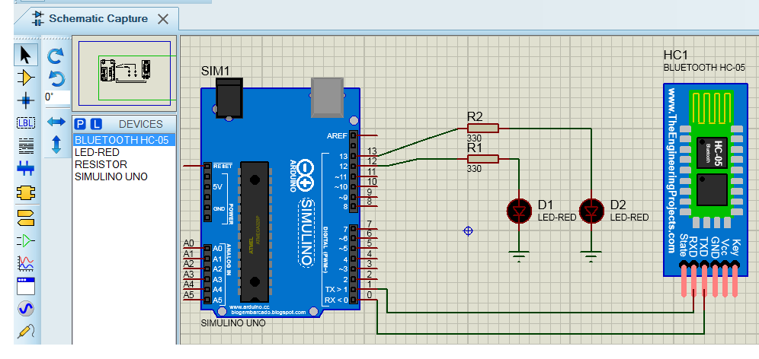
En proteus seleccionaremos los componentes:
SIMULINO UNO
BLUETOOTH HC-05
DOS LED
DOS RESISTENCIAS DE 330 Ohms
Y realizaremos las siguientes conexiones:
Desde el Bluetooth a Arduino, los pines RXD y TXD.
De los pines 12 y 13 de Arduino a las resistencias y de ella a los LED y ellos a Tierra.

Slide 5
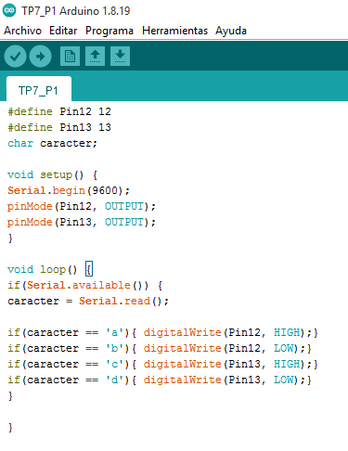
CREACION Y COMPILACION DEL PROGRAMA
Posteriormente abriremos el ARDUINO IDE y generaremos el código que nos permita comandar por Bluetooth nuestra simulación. El código es el siguiente:

Slide 6
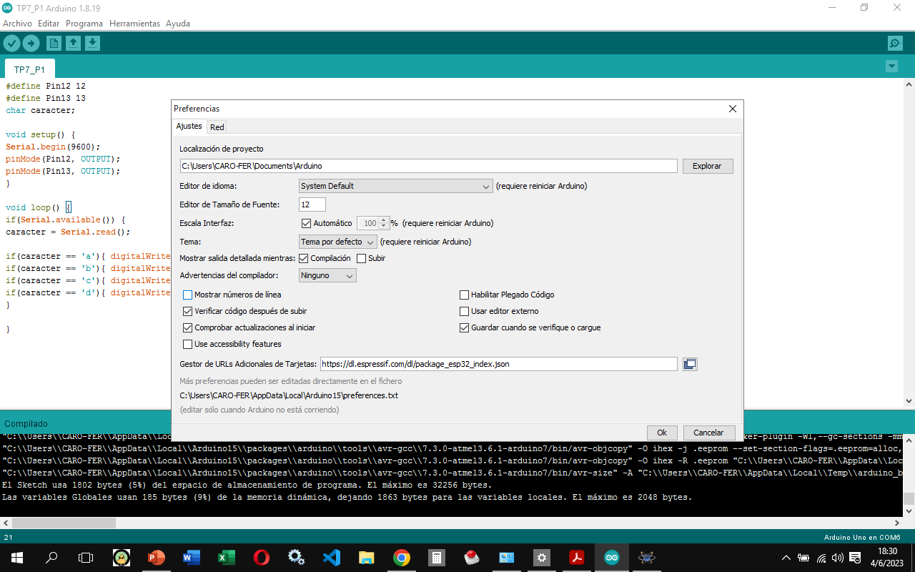
Debemos tener en cuenta que debemos ir en el IDE, a Archivo-Preferencias y señalizar la casilla Mostrar salida detallada mientras:Compilación para localizar el archivo .hex que le cargaremos a nuestra simulación.

Slide 7
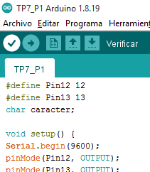
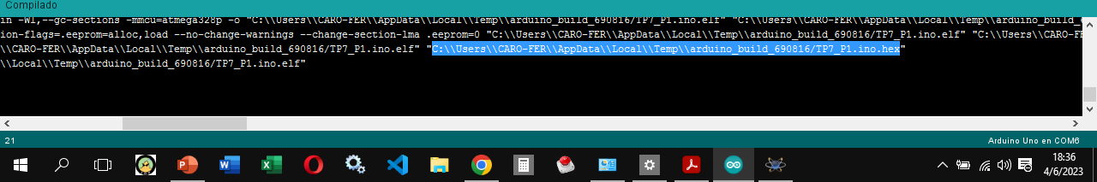
Pulsaremos en la casilla VERIFICAR
Luego localizaremos la ruta del archivo .hex la cual seleccionaremos y copiaremos para insertar en nuestra simulación.

Slide 8
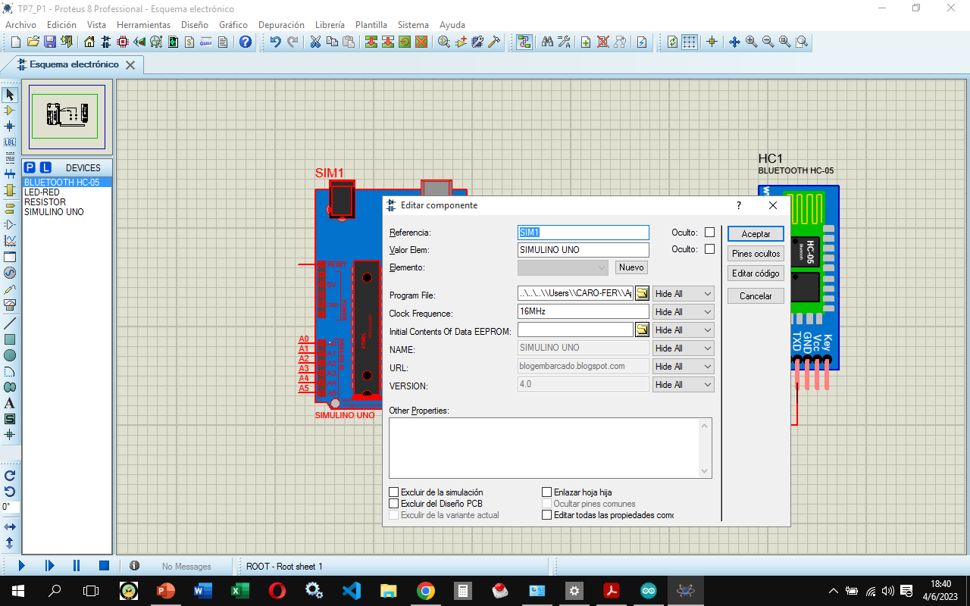
En PROTEUS pulsaremos doble click sobre nuestra placa e insertaremos la ruta copiada del IDE en Program File y le daremos Aceptar

Slide 9
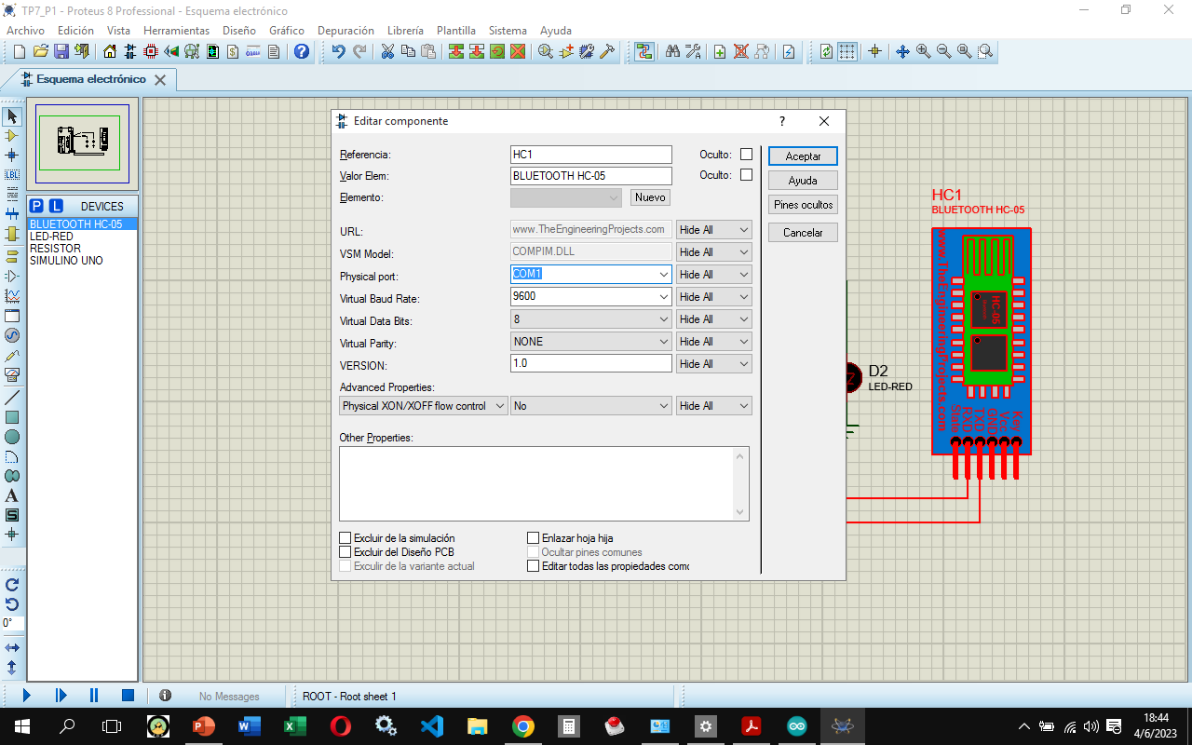
Daremos doble click sobre el Bluetooth y elegiremos el COM1

Slide 10
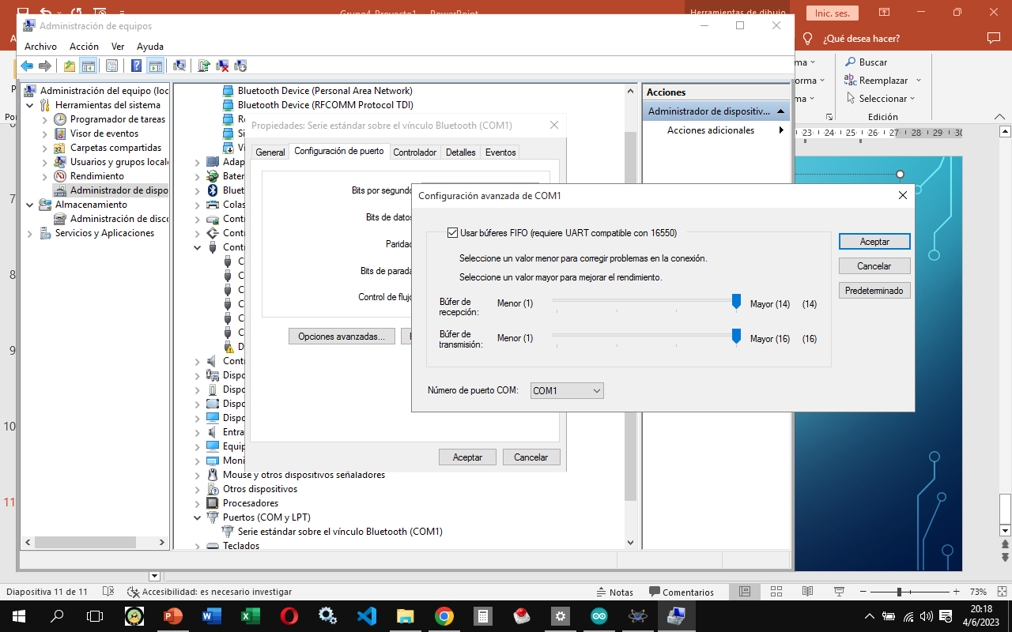
El puerto COM haciendo doble click en el Bluetooht lo dejaremos en DEFAULT. Posteriormente ingresaremos en ADMINISTRADOR DE DISPOSITIVOS, seleccionaremos el Bluetooht y en opciones avanzadas seleccionamos el COM1 y pulsamos aceptar.

Slide 11
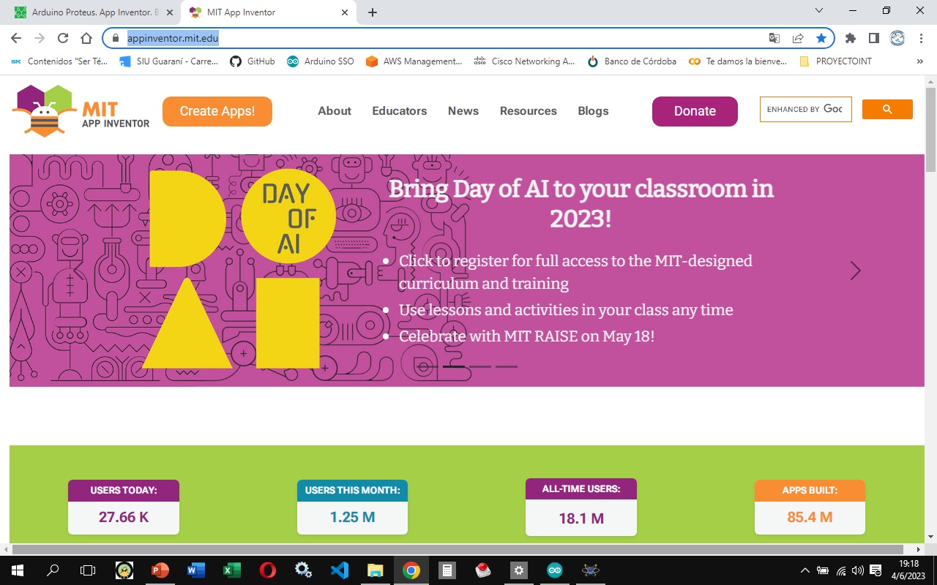
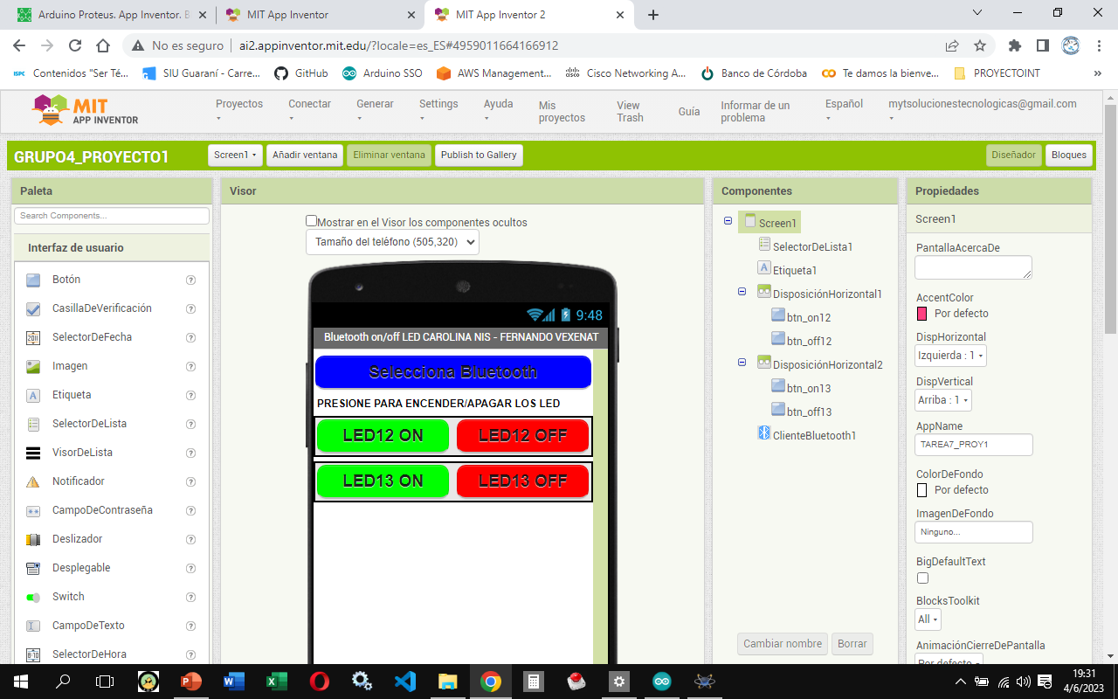
DESARROLLO DE UN DASHBOARD
Procederemos a ingresar a https://appinventor.mit.edu/ y allí desarrollaremos nuestra apk para comandar via bluetooth nuestra simulación.

Slide 12
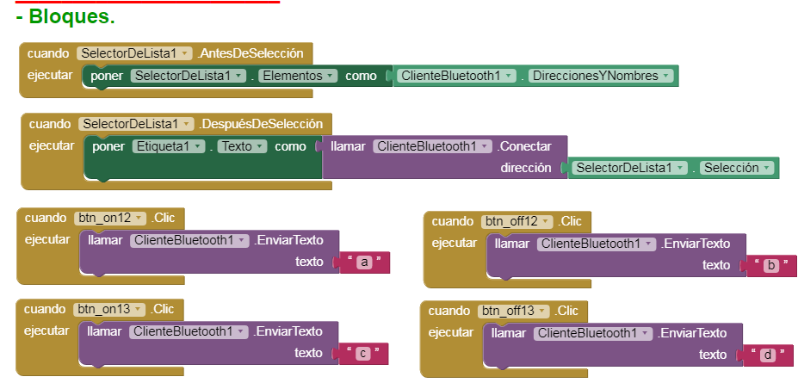
Definición de nuestra apk
Luego de crear nuestros botones y definir nuestros bloques y el lazo bluetooth, guardamos nuestro proyecto y descargamos nuestra APK
En el ejemplo observamos que para las acciones ON/OFF se asoció una variable “a,b,c ó d” para su definición.

Slide 13
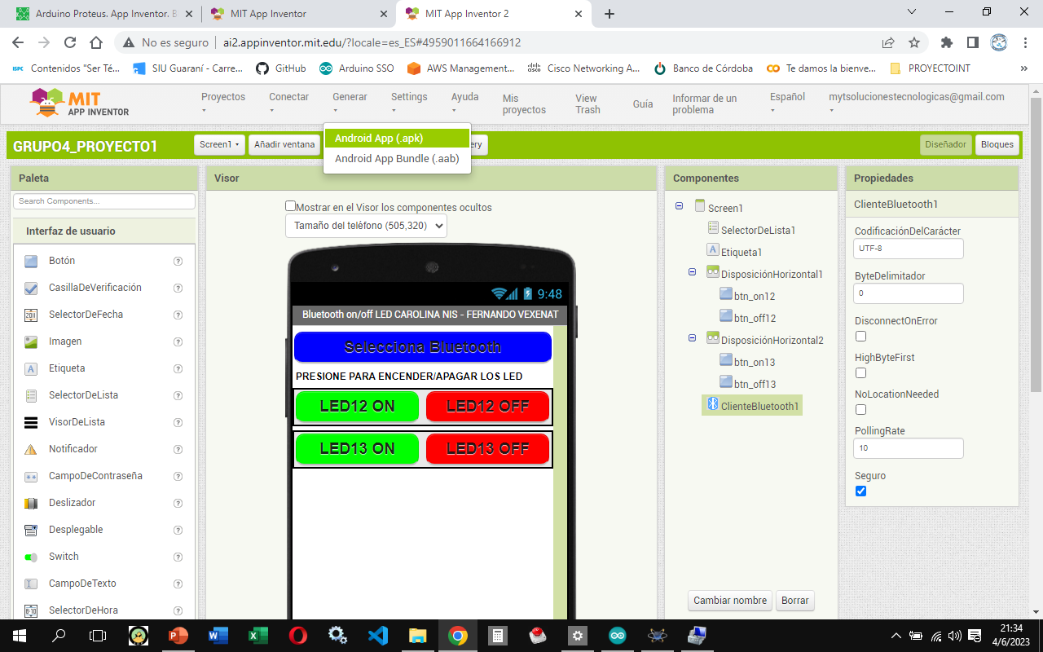
Definición de nuestra apk
En la pestaña descargar apk, la descargamos en el dispositivo y la ejecutamos

